Slide 1
Развитие физических
качеств детей старшего дошкольного возраста
с применением балансировочных подушек
Елисеева Ирина Гадынановна
Инструктор по физической культуре
Филиал МБДОУ – детского сада
«Детство» детский сад № 478

Slide 2
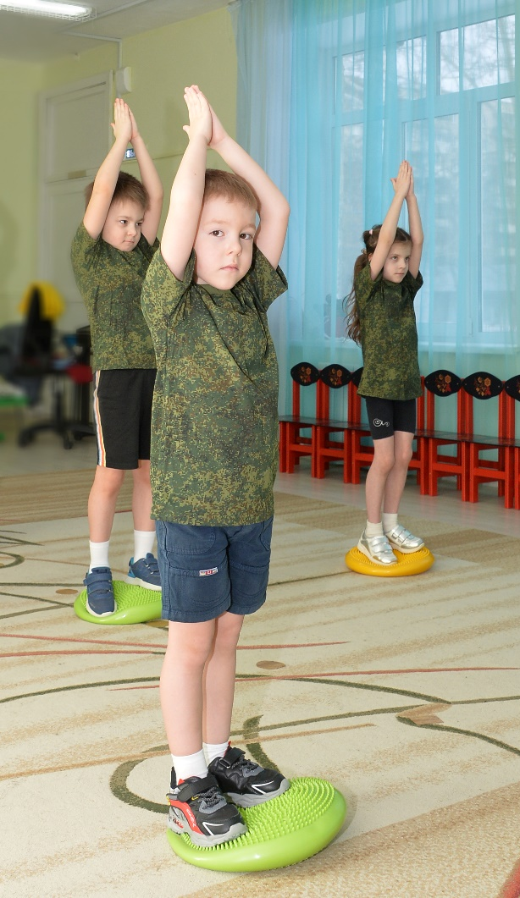
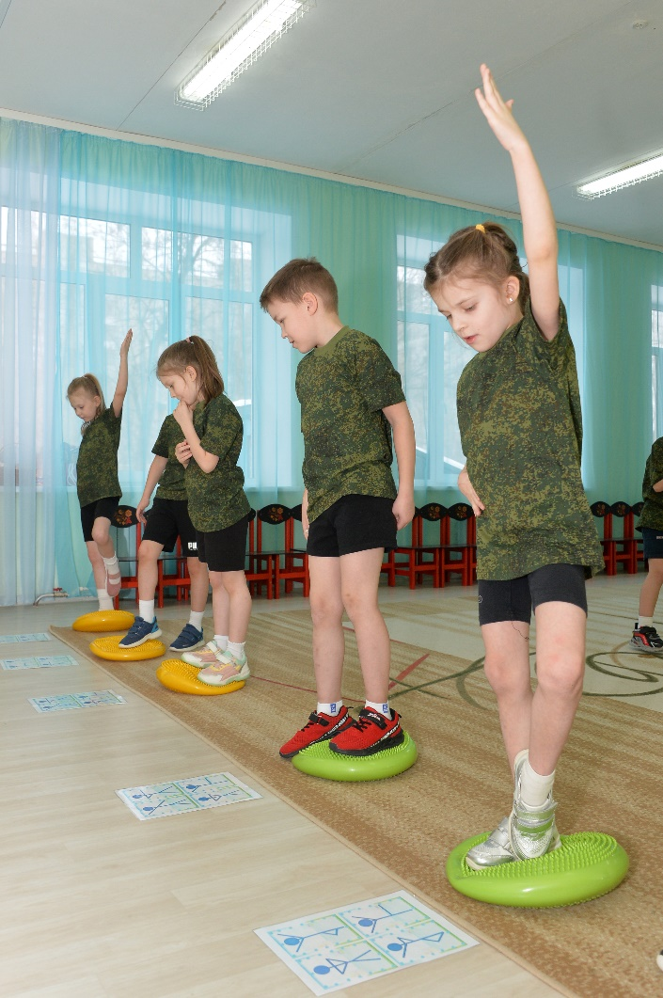
Использование балансировочных
подушек на занятиях
по физической культуре

Slide 3
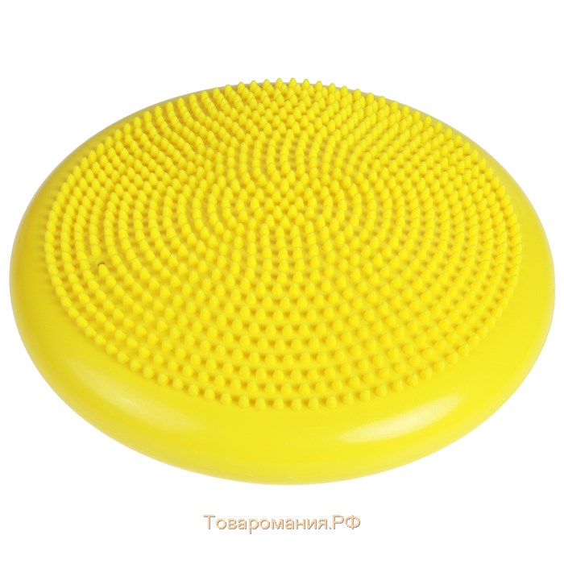
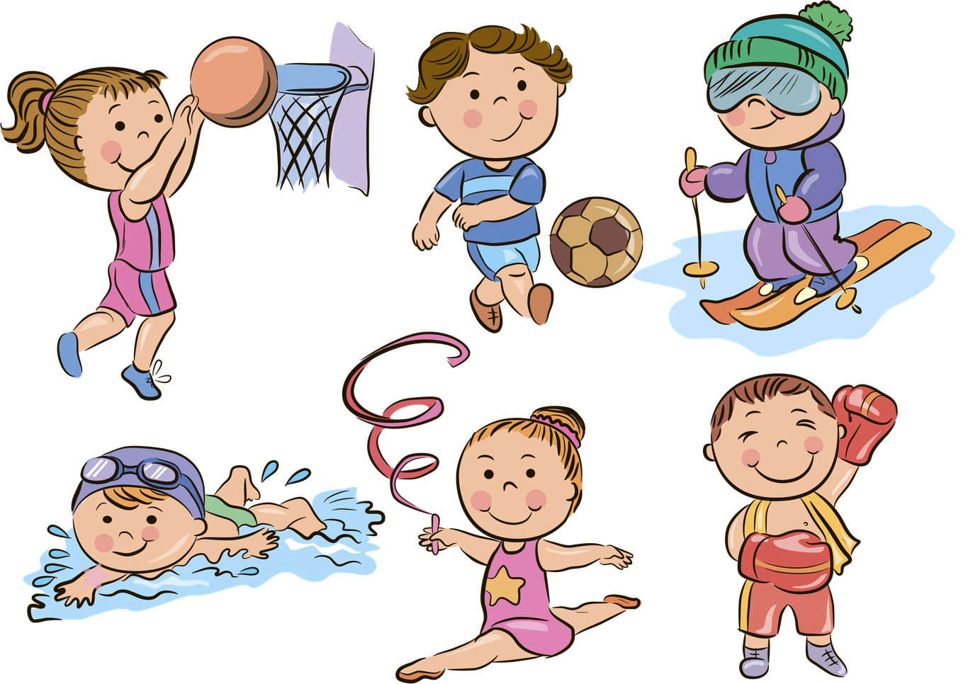
Физические качества:
ЛОВКОСТЬ
СКОРОСТЬ
КООРДИНАЦИЯ
Текст слайда
ВЫНОСЛИВОСТЬ
ГИБКОСТЬ
СИЛА

Slide 4
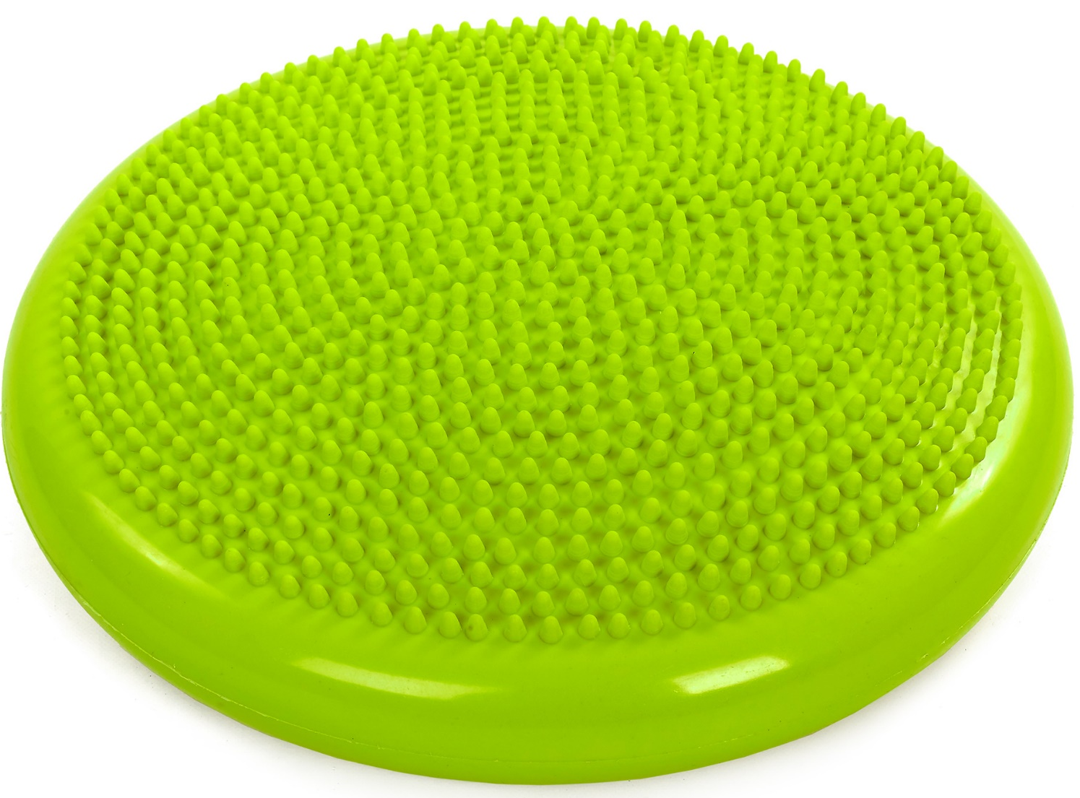
Физическое качество:
СИЛА

Slide 5
Физическое качество:
ВЫНОСЛИВОСТЬ

Slide 6
Физическое качество:
ГИБКОСТЬ

Slide 7
Физическое качество:
КООРДИНАЦИЯ

Slide 8
Физическое качество:
ЛОВКОСТЬ

Slide 9
Физическое качество:
СКОРОСТЬ

Slide 10
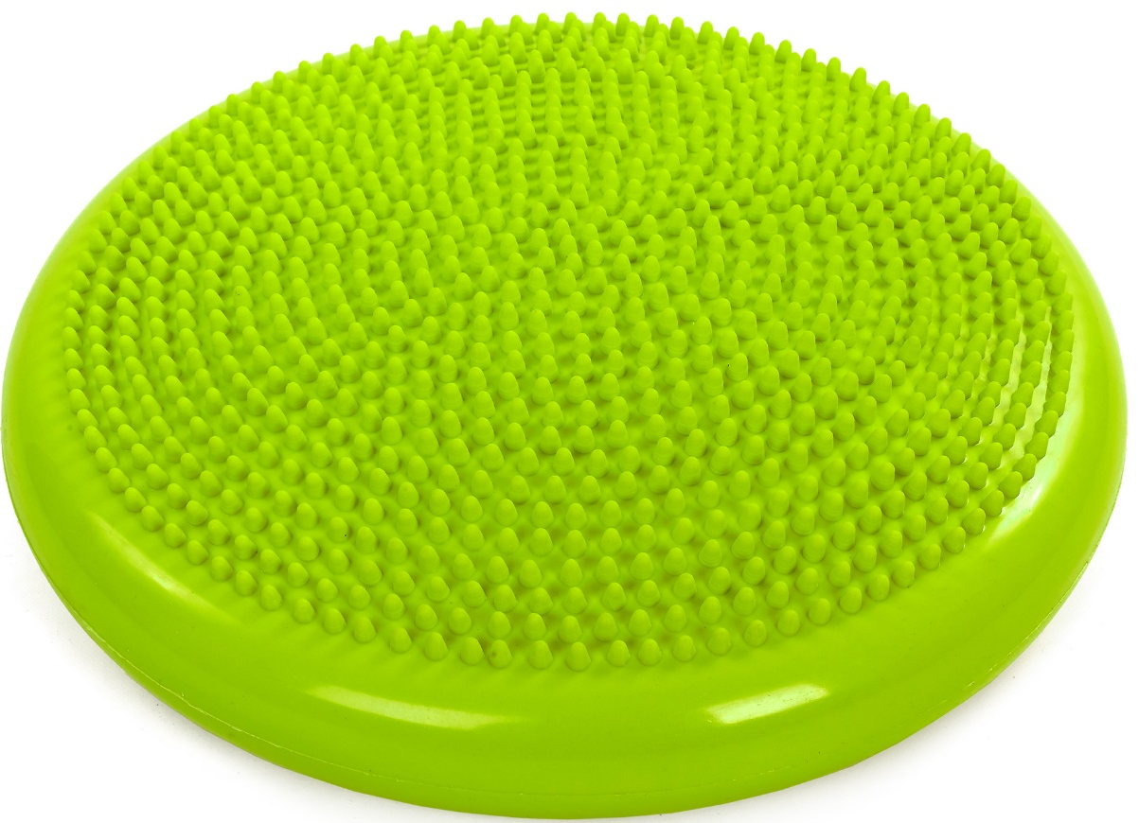
Текст слайда

Slide 11
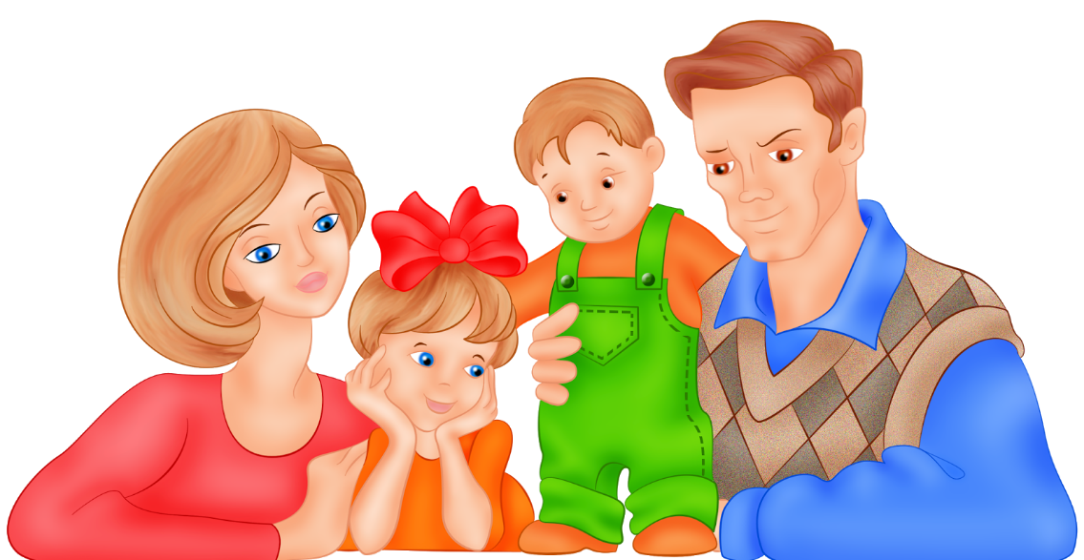
Текст слайда
ДЛЯ ПЕДАГОГОВ

Slide 12
Кто сегодня молодец?

